Slide 1
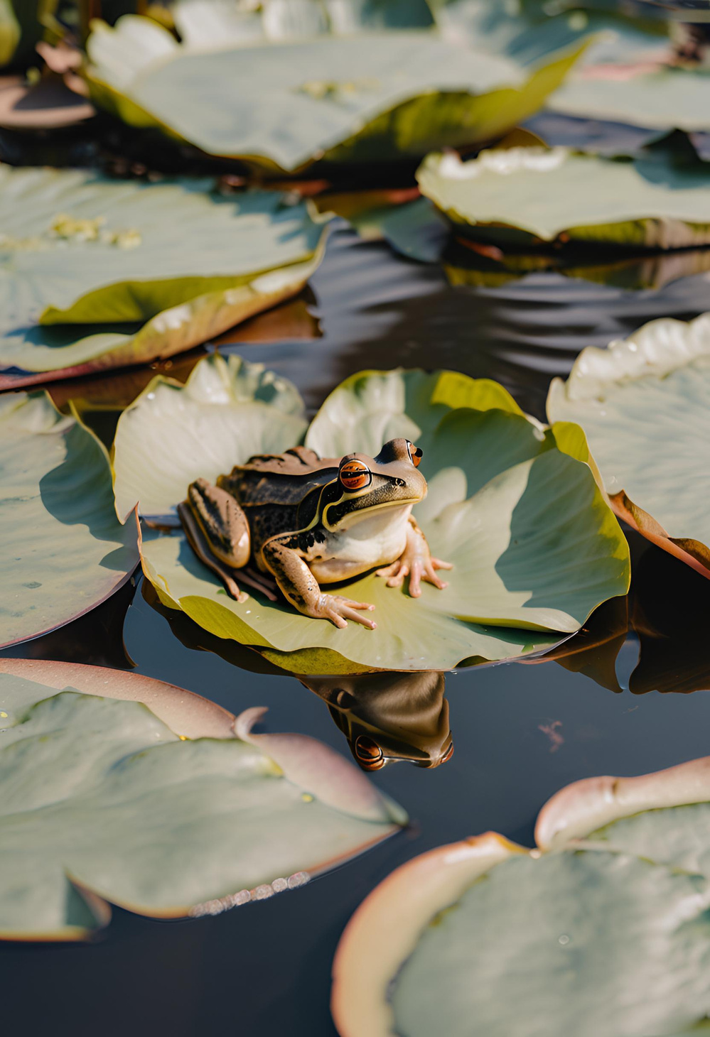

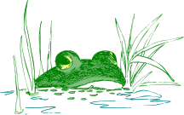

Всесвітній день жаби
Анна Анатоліївна Тимченко
Notes:
1

Slide 2

Всесвітній день жаби: святкуємо разом з дітьми!
Вітаємо вас на презентації, присвяченій Всесвітньому дню жаби, який відзначається 20 березня! Це особливе екологічне свято, що привертає увагу до збереження цих дивовижних земноводних, які відіграють надзвичайно важливу роль у підтримці балансу в природі.
Протягом нашої презентації ми дізнаємося про унікальні особливості жаб, чому вони важливі для екосистеми, та як ми можемо долучитися до їх захисту. Також ми запропонуємо цікаві способи відсвяткувати цей день разом з дітьми, поєднавши розваги з екологічною освітою.
Notes:
1

Slide 3
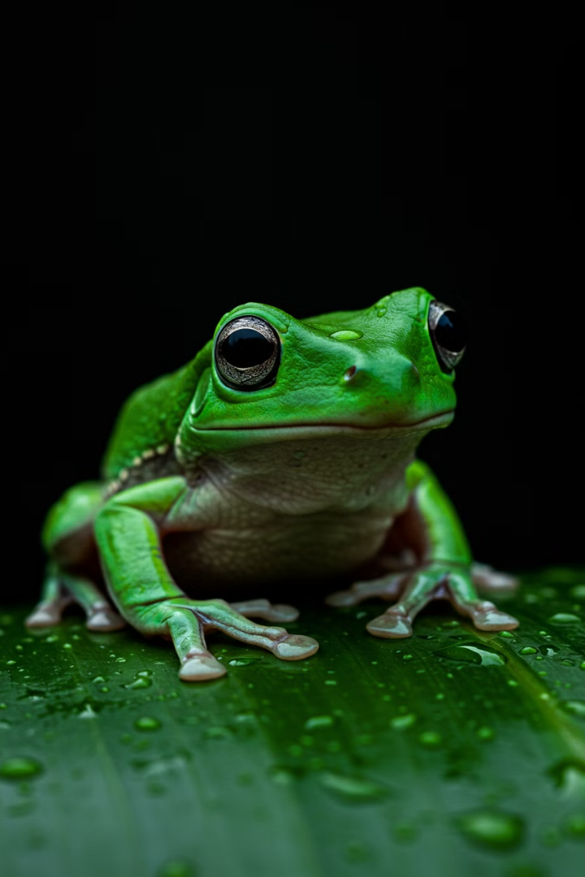
Дивовижні особливості жаб
Незвичне пиття
Переживання зими
Жаби не п'ють воду ротом, а поглинають її через шкіру. Їхня шкіра пориста та напівпроникна, що дозволяє воді та кисню проходити прямо в організм.
Деякі види жаб, як наприклад аляскинська деревна жаба, можуть буквально замерзати взимку, коли до 65% води в їхньому тілі перетворюється на лід, а потім "оживати" навесні!
Зміна кольору
Подібно до хамелеонів, жаби можуть змінювати свій колір залежно від температури навколишнього середовища, настрою або для маскування від хижаків.
Ці унікальні адаптації дозволяють жабам виживати у різноманітних умовах та бути надзвичайно витривалими істотами, незважаючи на їхню позірну вразливість.
Notes:
2

Slide 4
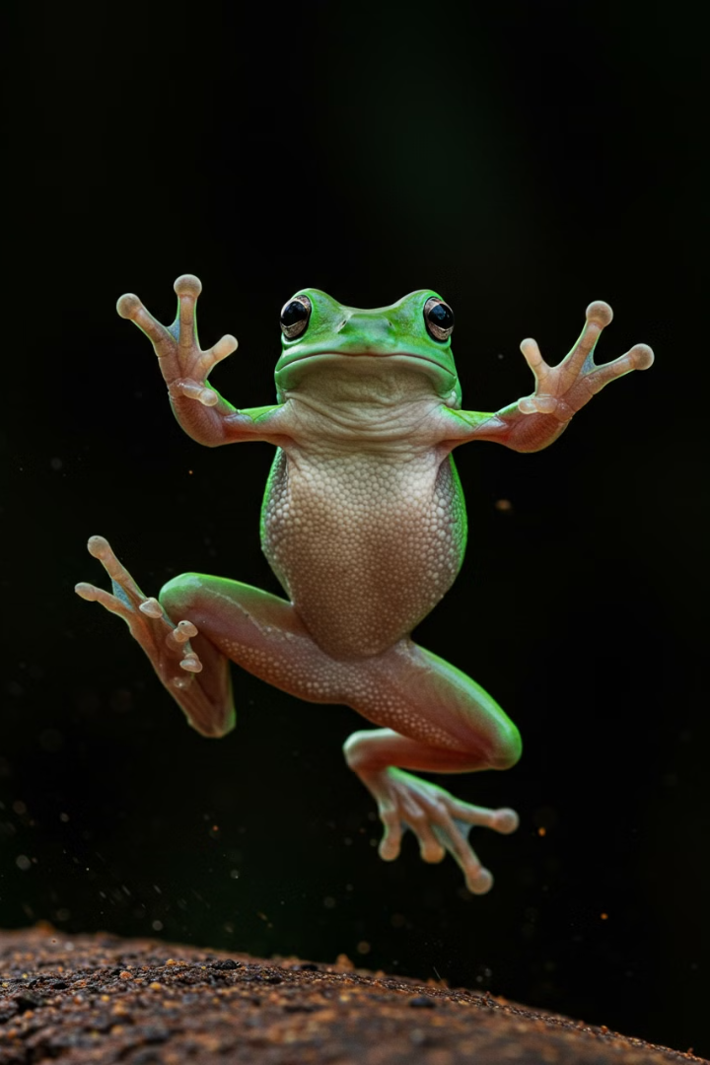
Рекордсмени зі стрибків
20x
2м
Дальність стрибка
Рекордний стрибок
Деякі жаби здатні стрибати на відстань, що перевищує довжину їхнього тіла у 20 разів
Африканська жаба-голіаф може стрибати на відстань до 2 метрів
3,5м
Висота стрибка
Деякі види деревних жаб можуть підстрибувати вгору на висоту до 3,5 метрів
Для порівняння, якби людина мала такі ж стрибкові здібності як жаба, вона могла б одним стрибком подолати ціле футбольне поле! Ці вражаючі стрибки забезпечуються особливою будовою задніх кінцівок жаб, які мають надзвичайно потужні м'язи та видовжені кістки.
Стрибучість – це ключова адаптація, яка допомагає жабам швидко тікати від хижаків та ефективно полювати на комах.
Notes:
3

Slide 5








Жаби – природні захисники від комах
Мухи
Павуки
Жаби ефективно контролюють популяції мух біля водойм
Деякі більші види жаб полюють на дрібних павуків
Жуки
Комарі
Жаби допомагають обмежувати чисельність шкідливих для рослин жуків
Одна жаба може з'їсти до 100 комарів за ніч
Жаби є надзвичайно корисними помічниками людини в боротьбі з комахами. Вони природним чином контролюють популяції багатьох видів комах, включаючи тих, що можуть бути переносниками хвороб або шкідниками рослин.
Завдяки своєму апетиту та ефективному полюванню з використанням липкого язика, жаби стають нашими союзниками у підтримці екологічного балансу.
Notes:
4

Slide 6
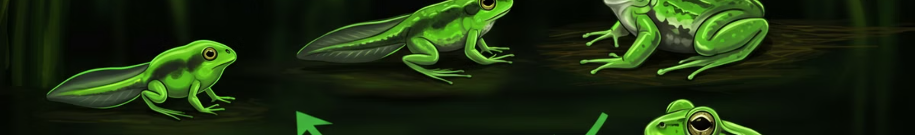




Цикл життя жаби
Ікра
Метаморфоз
Жаби відкладають ікру у воді, часто у вигляді скупчень або стрічок. Кожна ікринка має прозору желатинову оболонку.
Пуголовок поступово трансформується: з'являються кінцівки, зникає хвіст, розвиваються легені.
Пуголовок
Доросла жаба
З ікринок вилуплюються пуголовки, які дихають зябрами, мають хвіст та живуть виключно у воді.
Завершивши метаморфоз, молода жаба виходить на сушу і починає вести земноводний спосіб життя.
Унікальність життєвого циклу жаб полягає в тому, що вони проходять повну трансформацію від водних тварин до земноводних. Цей процес метаморфозу є одним з найдивовижніших явищ у природі, який наочно демонструє еволюційний зв'язок між водними та наземними формами життя.
Notes:
5

Slide 7
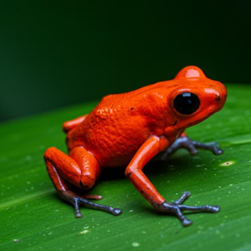
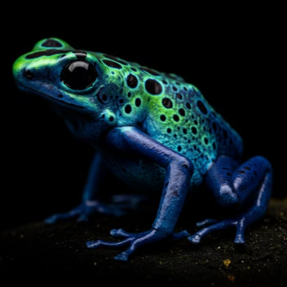
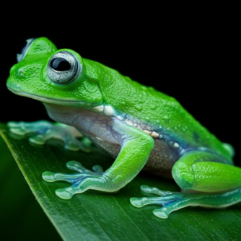
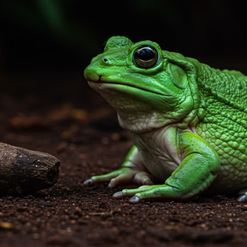
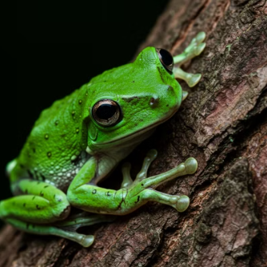
Різноманіття жаб у світі
У світі налічується понад 7,400 видів жаб, і всі вони надзвичайно різноманітні. Від крихітних жабок розміром з нігтик до величезних жаб-голіафів вагою до 3 кг. Деякі з них мають яскраве забарвлення, що попереджає про їхню отруйність, інші можуть бути практично прозорими.
В Україні мешкає близько 12 видів жаб, серед яких найпоширенішими є зелена, озерна, трав'яна та гостроморда жаби. Кожен вид має свої унікальні особливості та пристосування до певного середовища існування.
Notes:
6

Slide 8
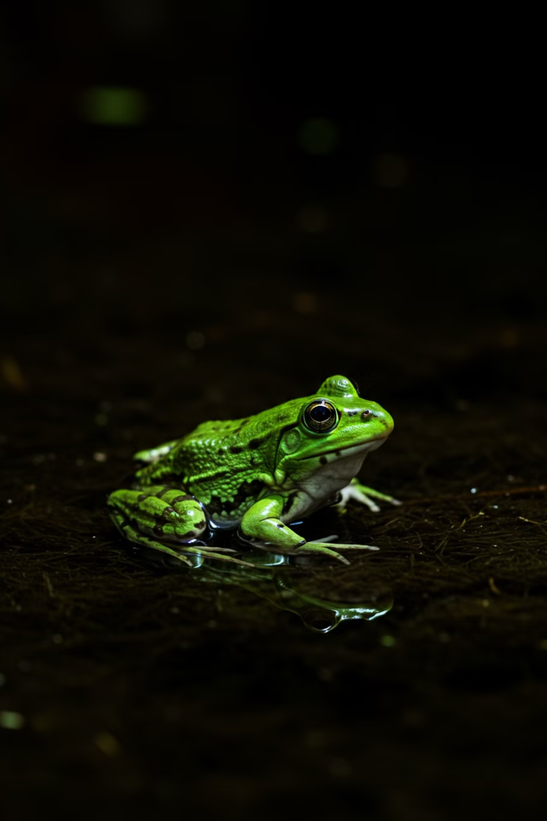




Екологічне значення жаб
Природний баланс
Жаби є важливою ланкою харчового ланцюга: вони контролюють чисельність комах і самі є їжею для багатьох хижаків.
Біоіндикатори
Через особливості шкіри жаби дуже чутливі до забруднення середовища, тому їх присутність свідчить про екологічне здоров'я водойм.
Медичне значення
Шкіра багатьох видів жаб містить речовини, які використовуються для створення лікарських препаратів.
Біорізноманіття
Жаби збагачують біорізноманіття планети своєю присутністю та беруть участь у багатьох природних процесах.
Зникнення жаб може мати серйозні екологічні наслідки, порушуючи балансу в екосистемах та призводячи до розмноження шкідників. Саме тому збереження цих істот є надзвичайно важливим завданням для всього людства.
Notes:
7

Slide 9




Загрози для жаб
Забруднення водойм
Хімікати та відходи у воді проникають через шкіру жаб
Руйнування місць проживання
Осушення боліт і вирубка лісів зменшують природне середовище
Зміна клімату
Підвищення температури порушує життєвий цикл земноводних
Хвороби та паразити
Грибкові інфекції спричиняють масову загибель земноводних
Згідно з дослідженнями Міжнародного союзу охорони природи (IUCN), близько 40% усіх видів земноводних у світі знаходяться під загрозою зникнення. Це найвищий показник серед усіх груп хребетних тварин, що викликає серйозне занепокоєння вчених.
Особливу тривогу викликає хітридіомікоз – грибкове захворювання, яке з 1980-х років призвело до різкого скорочення або вимирання понад 200 видів жаб у всьому світі.
Notes:
8

Slide 10




Як відсвяткувати Всесвітній день жаби
Творчі заняття
Читання казок
Міні-дослідження
Еко-акція
Намалюйте жабу або зробіть її модель із кольорового паперу, пластиліну чи інших матеріалів. Організуйте виставку малюнків на тему "Жаби нашого краю".
Прочитайте дітям казки про жаб, наприклад, "Царівну-жабу" або "Жабу-мандрівницю". Обговоріть, як жаби зображуються в народних казках різних країн.
Організуйте прибирання берегів річки чи озера від сміття, щоб покращити умови життя для місцевих земноводних. Розкажіть дітям про важливість збереження чистоти водойм.
Дізнайтеся, які види жаб живуть у вашій місцевості. Якщо можливо, організуйте екскурсію до найближчої водойми, щоб спостерігати за жабами в природних умовах.
Відзначення Всесвітнього дня жаби – це чудова нагода для екологічної освіти, яка поєднує розваги та корисні знання. Такі заходи допомагають дітям розвинути любов до природи та розуміння важливості збереження всіх її створінь.
Notes:
9

Slide 11




Як діти можуть допомогти жабам?
Створіть міні-водойму
Навіть невеликий ставок у саду може стати домівкою для жаб. Переконайтеся, що він має пологі береги, щоб жаби могли легко виходити і заходити у воду.
Облаштуйте "жаб'ячий будинок"
Зробіть притулок для жаб з перевернутого глиняного горщика з отвором збоку, розташувавши його у затінку неподалік від водойми.
Посадіть місцеві рослини
Створіть природне середовище з місцевими рослинами, які не потребують пестицидів. Залиште кілька купок листя та гілок, де жаби зможуть сховатися.
Поширюйте інформацію
Розкажіть своїм друзям про важливість жаб та як їх захищати. Діліться знаннями про цих дивовижних істот з іншими дітьми та дорослими.
Кожна дитина може стати захисником природи! Навіть маленькі кроки мають велике значення для збереження жаб та інших тварин нашої планети. Якщо ми всі об'єднаємо зусилля, то зможемо забезпечити безпечне майбутнє для цих дивовижних земноводних.
Notes:
10

Slide 12
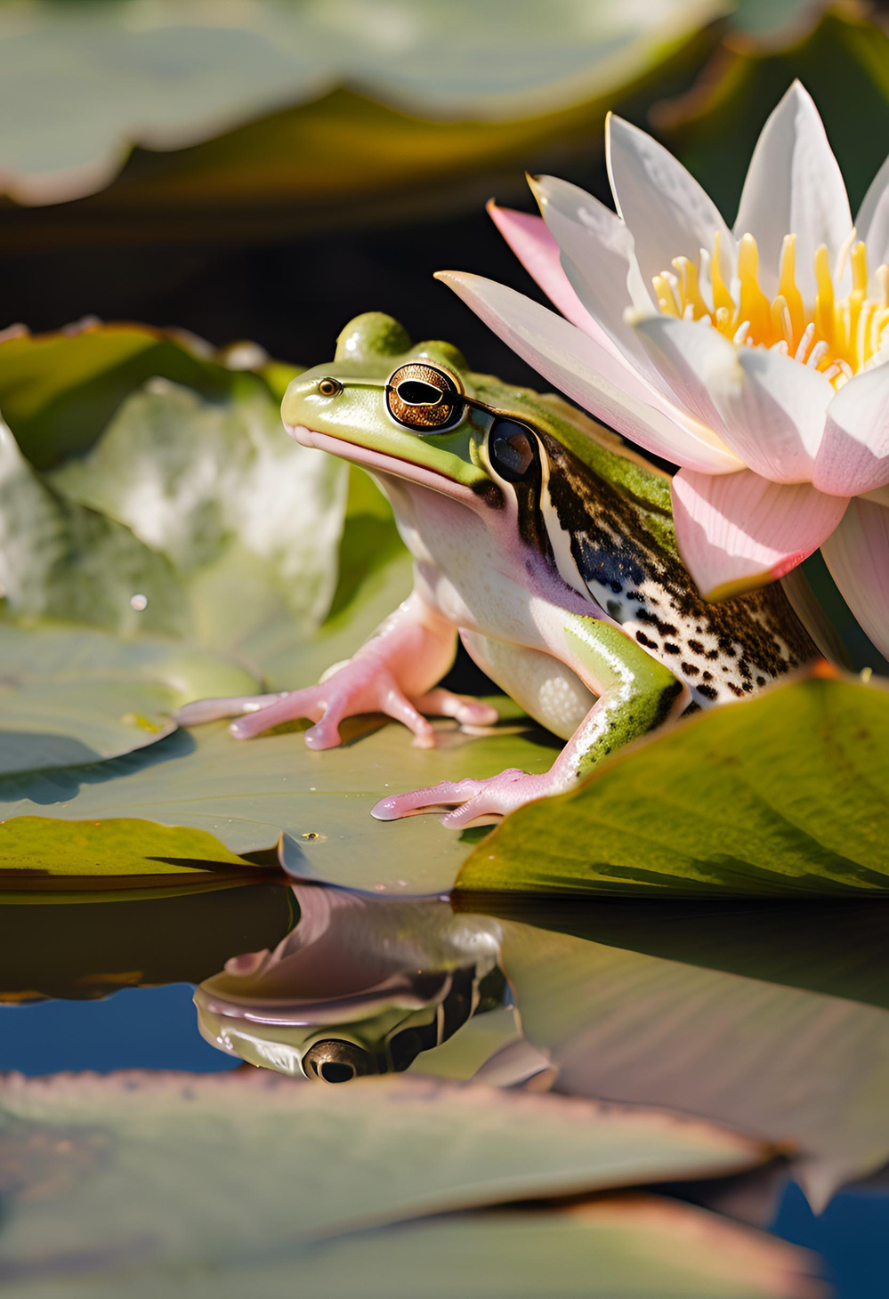
Дбаймо про природу, щоб жаби й надалі радували нас своїм кумканням! 🐸💚
Анна Анатоліївна Тимченко
Notes:
1

